Slide 1
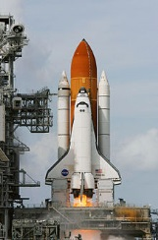
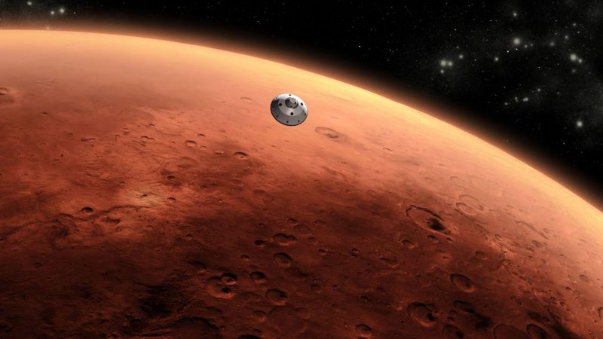
Vesmír - časť prírody
Filip Sádovský

Slide 2
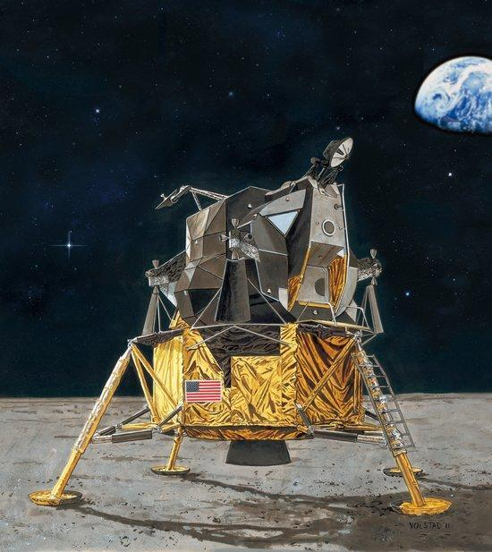
Prieskum
Vesmír skúma, skúmalo alebo bude skúmať mnoho sond, rakiet, raketoplánov, družíc a ďalekohľadov.
Tieto stroje vlastnia vesmírne agentúry.
Predmetom výskumov sú napr. Venuša, náš Mesiac a Mars.

Slide 3
Vesmírne agentúry
Vesmírne agentúry sú napr. NASA a ESA.

Slide 4
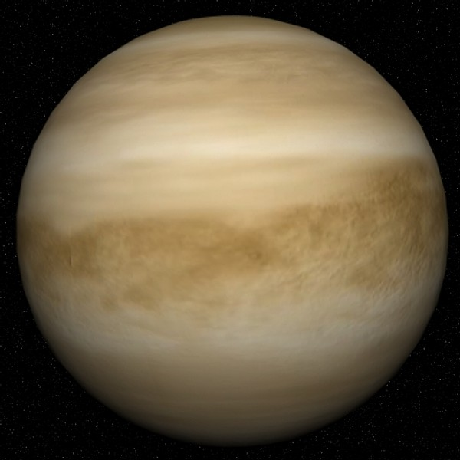
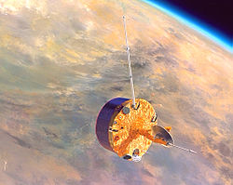
Venuša
Venuša je druhá planéta slnečnej sústavy (v poradí od Slnka)
Orbity všetkých ostatných planét sú elipsovité, orbita Venuše je jediná takmer kružnica, so stredom Slnka iba o 0,7 % mimo skutočný stred Venušinej obežnej dráhy.

Slide 5
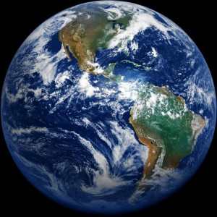
Zem-“naj planéta“
Zem je jediná planéta so vzduchom – jediná vhodná na život.
Zem je v poradí tretia planéta slnečnej sústavy.
Astronomický symbol Zeme je kríž vnútri kruhu.

Slide 6
Mars
Mars je štvrtá planéta slnečnej sústavy.
Je to druhá najmenšia planéta (po Merkúre).
Ide o planétu terestrického typu, to znamená, že má pevný horninový povrch pokrytý impaktnými krátermi, vysokými sopkami, hlbokými kaňonmi a ďalšími útvarmi.

Slide 7
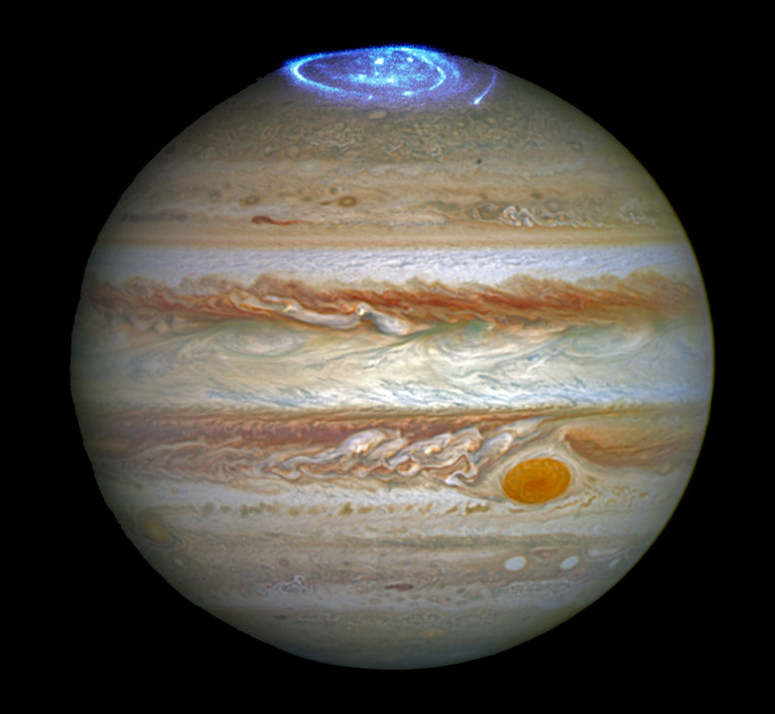
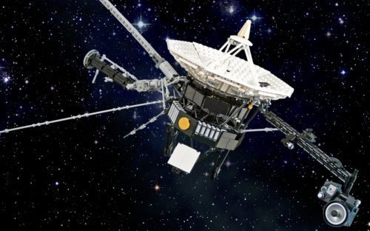
Jupiter – „obor“
Jupiter je najväčšou planétou v slnečnej sústave.
Jupiter je piata planéta v poradí od Slnka, najväčšia a najhmotnejšia planéta našej slnečnej sústavy.
Jupiter je plynný obor a váži 1,899×10²⁷ kg (317,8 Zemí).
Má až 67 mesiacov.
Jupiter skúmal Voyager 2.

Slide 8
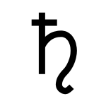
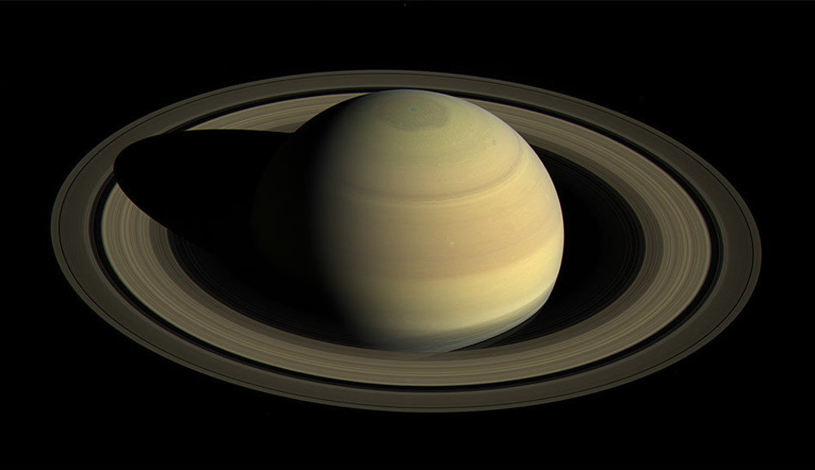
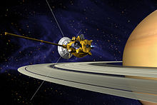
Saturn
Saturn je šiesta planéta Slnečnej sústavy v poradí od Slnka, po Jupiteri druhá najväčšia z planét.
Váha Saturnu je 5,6846x10²⁶ kg. Má ako jediný voľným okom viditeľné prstence.

Slide 9
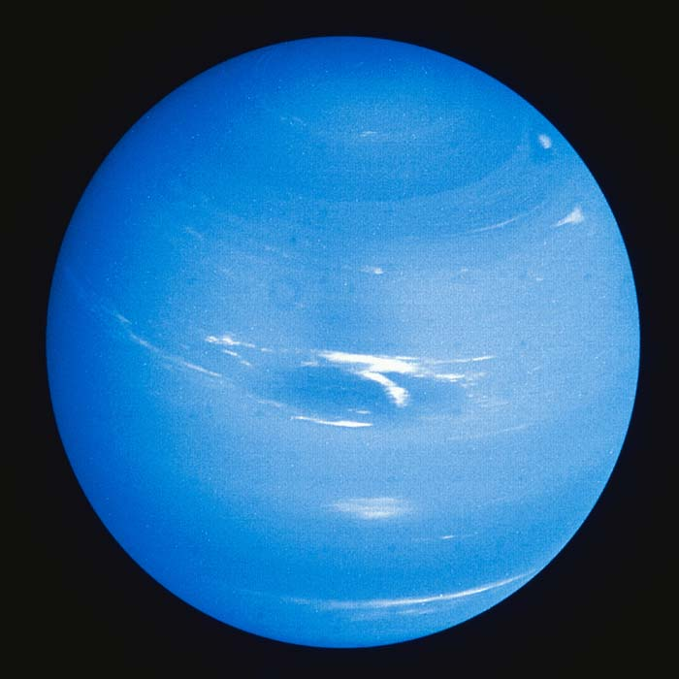
Neptún
Neptún je ôsma a najvzdialenejšia planéta slnečnej sústava.
So svojím rovníkovým priemerom 49 528 km je štvrtou najväčšou planétou.

Slide 10
Ďakujem za pozornosť☺.

Slide 11
Zákaz akéhokoľvek kopírovania prezentácie alebo častí prezentácie!!!!!
Pokuta za kopírovanie (copiright) je 580€.
Na prezentácii som pracoval 2,5 hodiny!
Použité zdroje:
https://sk.wikipedia.org

